Slide 2
Atto primo

Slide 5
Atto secondo

Slide 8
Atto terzo

Slide 12
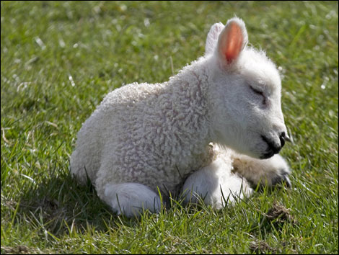

Slide 16
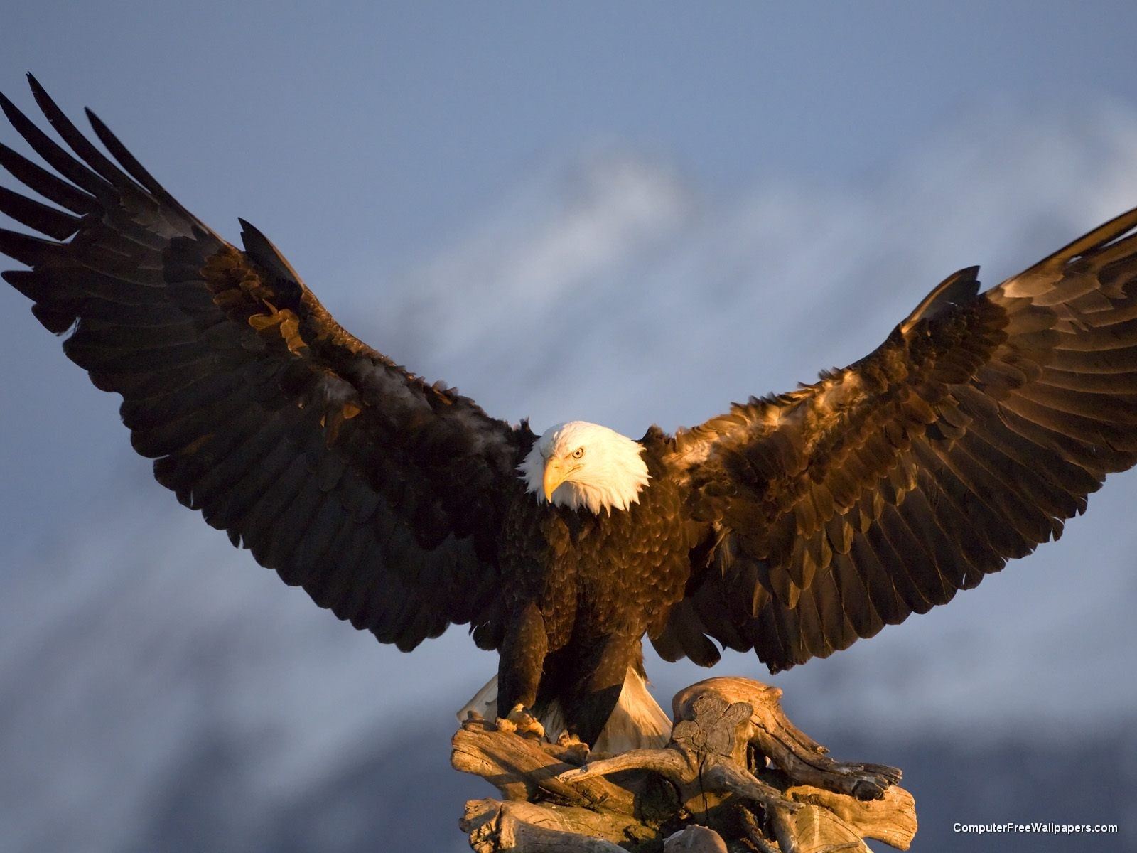

Slide 22
Atto quarto

